Slide 1

Obtención y Preparación de Datos
Presentación del
Módulo

Slide 2


Presentación del módulo
Nombre del Módulo:
“Obtención y Preparación de Datos”.
Duración:
24 horas.
Competencia del Módulo:
“Codificar piezas de software de baja/mediana complejidad en lenguaje Python para resolver una problemática de acuerdo al uso de Librerías”.

Slide 3
Aprendizaje esperado
Manipular datos utilizando estructuras de vectores y matrices utilizando biblioteca NumPy para resolver un problema.
Manipular datos utilizando estructuras de Series y DataFrames utilizando biblioteca Pandas para resolver un problema.
Recuperar datos desde distintas fuentes utilizando librerías utilitarias de Python para su posterior utilización.
Aplicar técnicas de limpieza y preparación de datos utilizando librerías Python para su depuración.
Aplicar técnicas de unión, combinación y redimensionamiento de estructuras de dato utilizando librerías de Python para el reacomodo de datos.
Presentar información agregada utilizando funciones de agrupación, agregación y pivoteo para el análisis de un set de datos.

Slide 4
Evaluación del Módulo
20% Pruebas de conocimiento.
30% Ejecuciones prácticas parciales.
10% Participación en clases.
40% Trabajo final del módulo.

Slide 5
Sesiones del módulo
Librerías para la ciencia de datos.
Librería Pandas.
Obtención y limpieza de datos.
Data Wrangling I.
Data Wrangling II.
Agrupamiento de Datos.

Slide 6
Contenido
Librería Numpy.
Librería Pandas.
Obtención de datos desde archivos.
Limpieza de datos.
Data Wrangling I.
Data Wrangling II.
Agrupamiento de Datos.

Slide 7

Consejos para el éxito
Practicar lo que más puedan (recomendación: media hora por día).
No sentirse frustrado o con miedo. Aprender de los errores al comienzo es clave del éxito.
Ser parte de una comunidad, compartir errores y soluciones.
“Tu FUTURO se decide por lo que haces HOY, no MAÑANA”

Slide 8
Pre-procesamiento de Datos

Slide 9

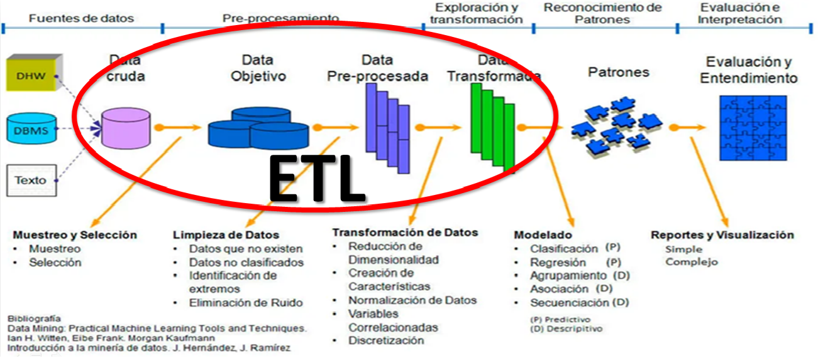

Slide 10
Dudas y consultas

Slide 11
Fin Presentación

